Slide 1
PERANCANGAN SISTEM INFORMASI PURCHASING
DENGAN CODEIGNITER DAN MYSQL
DI PD. RACHEL INTERNATIONAL
PENELITIAN ILMIAH
SUPINTAN
1A114521 – 3KA25

Slide 2

Profil Penulis
Nama | : SUPINTAN
TTL | : Yogyakarta, 09 Maret 1994
Pekerjaan | : 1. Mahasiswa aktif FIKTI Universitas Gunadarma 2. IT Development PD. Rachel Int. Jakarta
Motto | : “Cepat tidur, cepat makan”

Slide 3

Tempat Penelitian
Nama | : PD. Rachel Int.
Alamat | : Jl. Raya Bekasi Barat No. 34, Rawa Bunga, Jatinegara, Jakarta Timur 13350
Bidang | : Retail / Family Entertaiment (wahana permainan anak)
Lokasi Gerai | : Jawa dan Sumatra
Tahun | : 1992 – sekarang
Slogan | : “Teman bermainmu”

Slide 4
Latar Belakang
Purchasing di perusahaan masih manual sehingga :
Kesulitan dalam melakukan pengarsipan, pembuatan, pencarian dokumen, laporan
Kesulitan dalam mengontrol pengeluaran uang
Format pengajuan berbeda-beda tiap divisi
Lamanya proses pengadaan barang/jasa

Slide 5
Rumusan Masalah
Bagaimana rancangan sistem informasi purchasing dengan menggunakan Codeigniter dan MySQL yang baik?
Bagaimana cara mengimplementasikan rancangan sistem informasi purchasing di PD. Rachel International?

Slide 6
Ruang Lingkup Masalah
Melakukan perancangan sistem informasi Purchasing dengan Framework Codeigniter dan Database MySQL
Mengimplementasikan rancangan yang telah dibuat
Melakukan testing dengan UAT terhadap user

Slide 7
Tujuan
Melakukan perancangan system informasi purchasing dan mengimplementasikan rancangan
sehingga meningkatkan efektifitas
didalam perusahaan

Slide 8
Metode Penelitian
Observasi
Studi Kepustakaan
Perencanaan dan implementasi
Pengujian

Slide 9
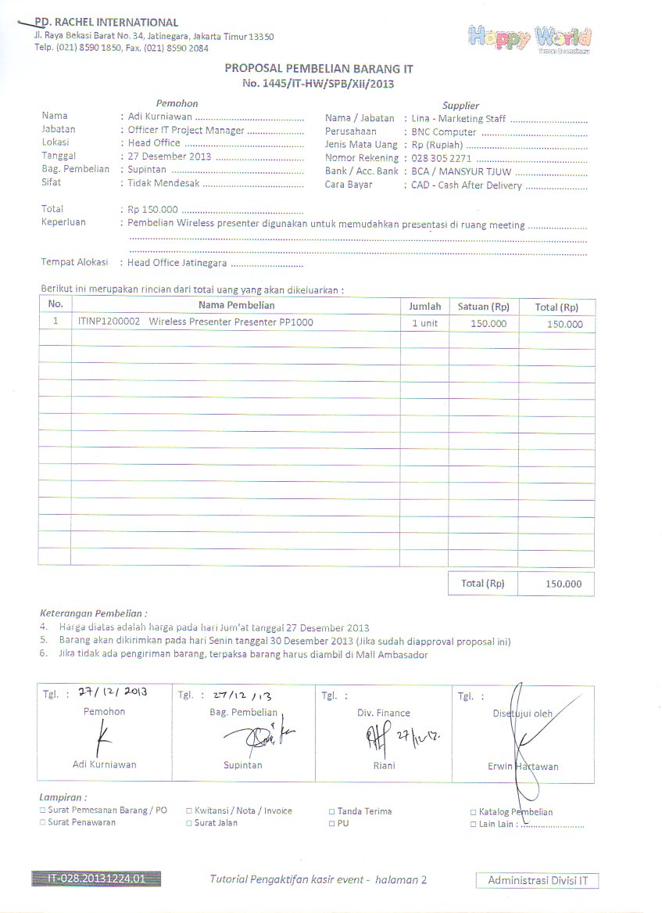
Kelemahan sistem saat ini
Sistem masih manual
Mudah di manipulasi
Lama prosesnya
Mudah lupa

Slide 10
Solusi Perancangan Sistem Purchasing
Web Base : Mudah diakses dimana saja
Codeigniter : Rapi, aman dan mudah maintenance
MySQL : Database

Slide 11
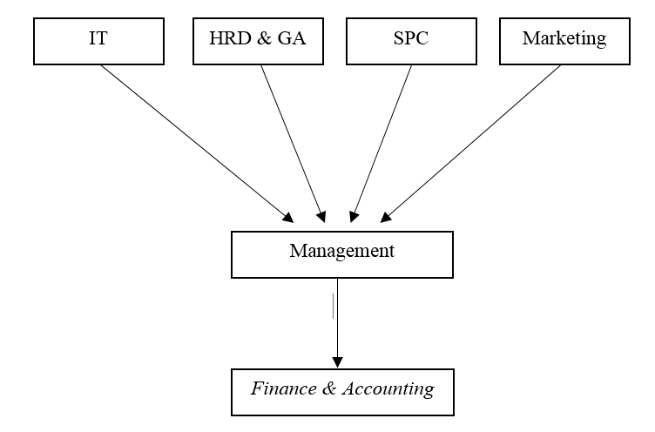
Alur

Slide 12
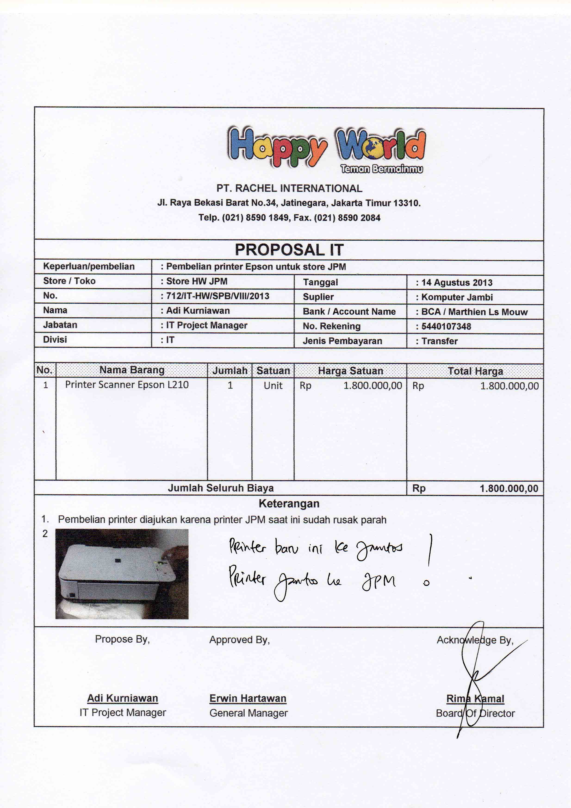
Contoh Dokumen Pengajuan Manual

Slide 13
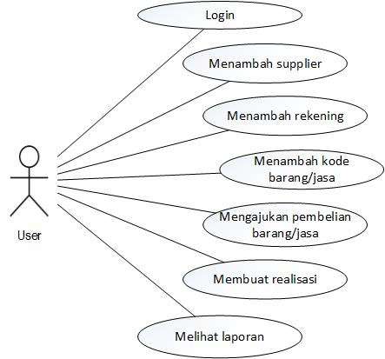
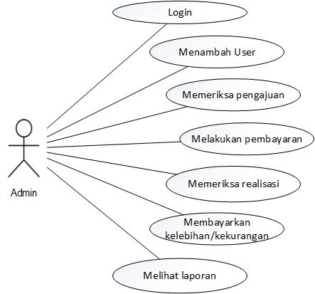
User Case

Slide 14
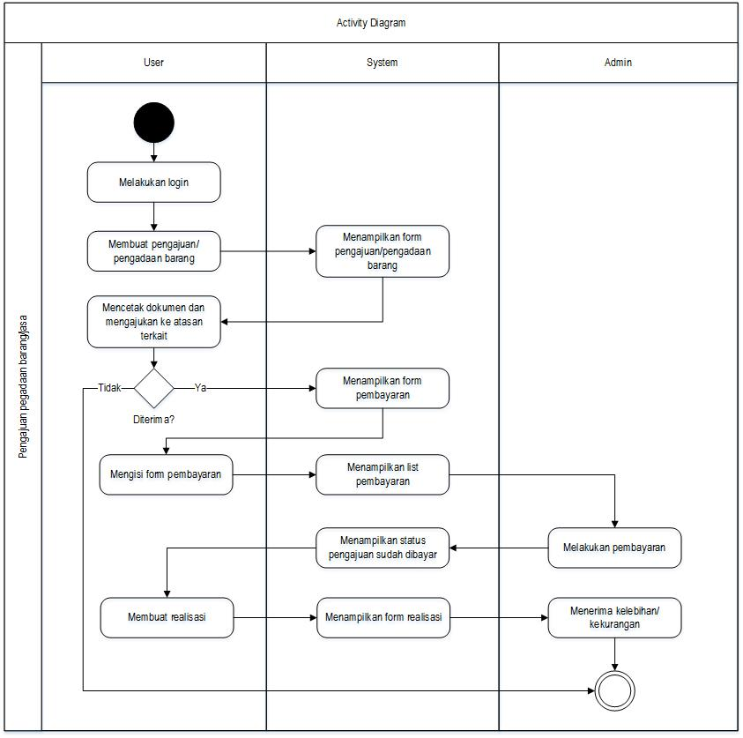
Activity
Diagram

Slide 15
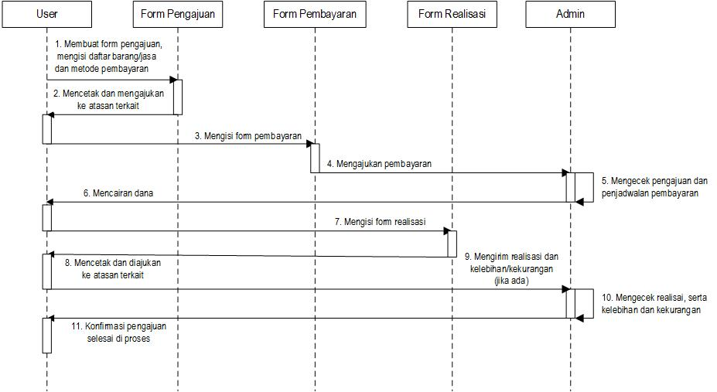
Sequence Diagram

Slide 16
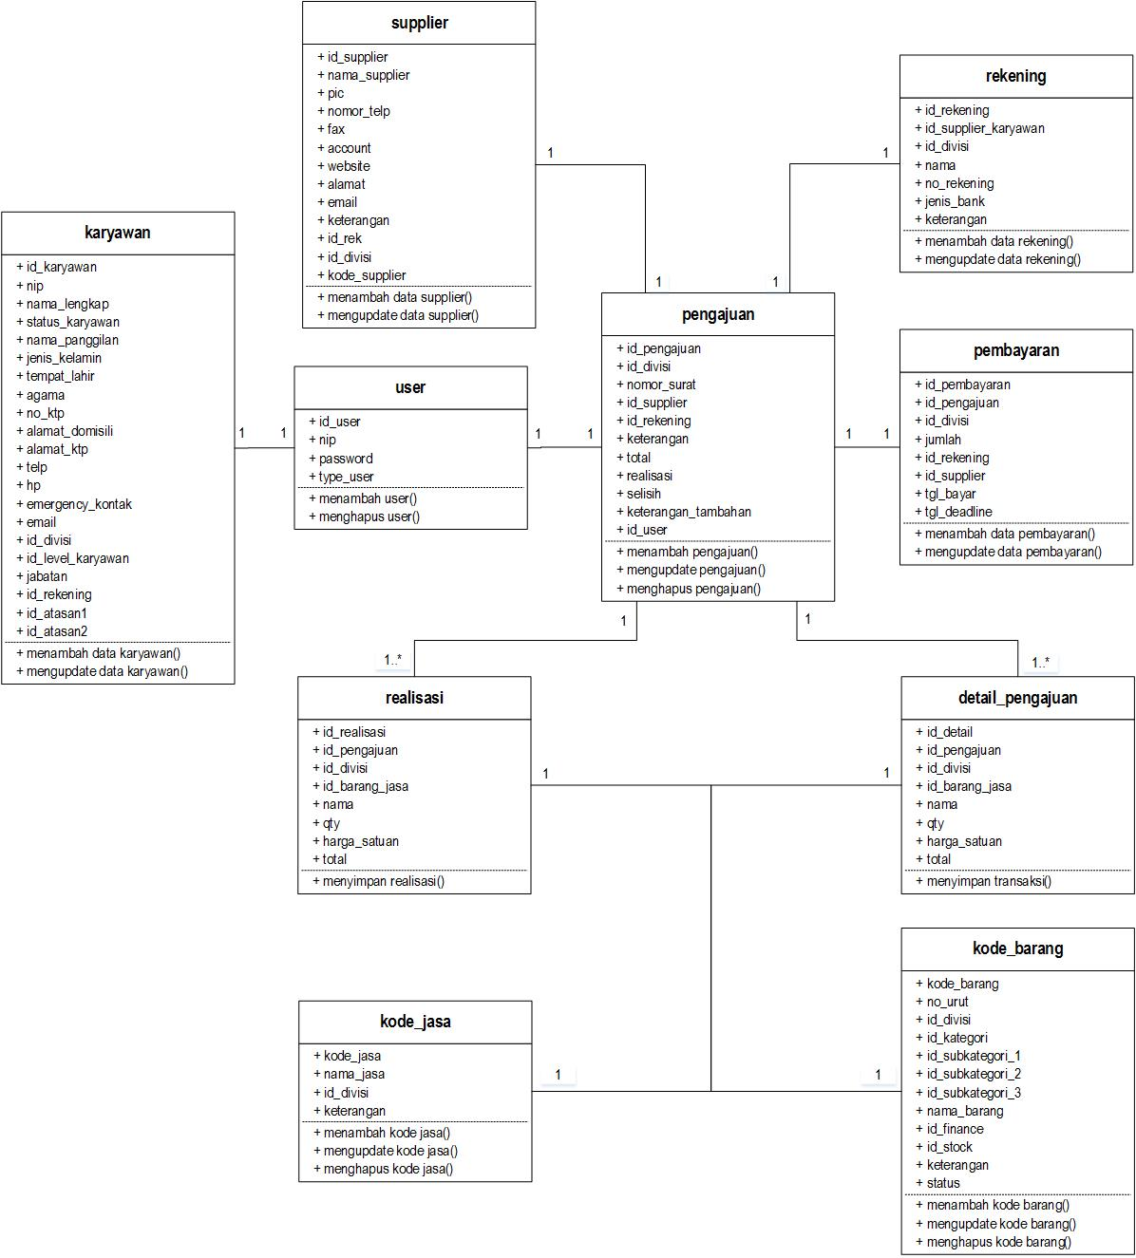
Class
Diagram

Slide 17
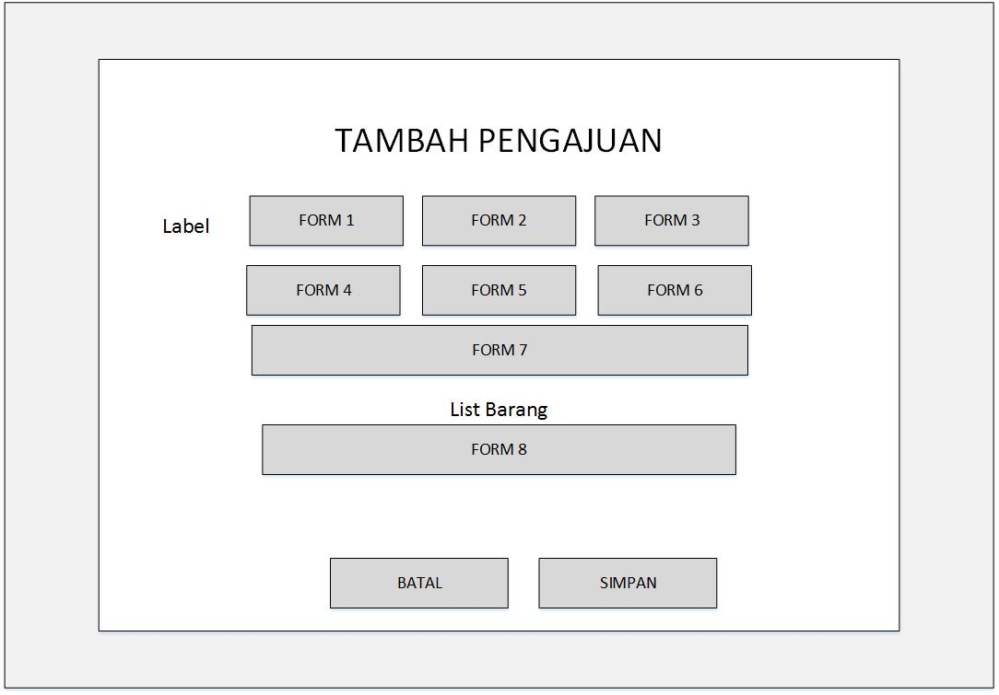
Contoh Rancangan Tampilan

Slide 18
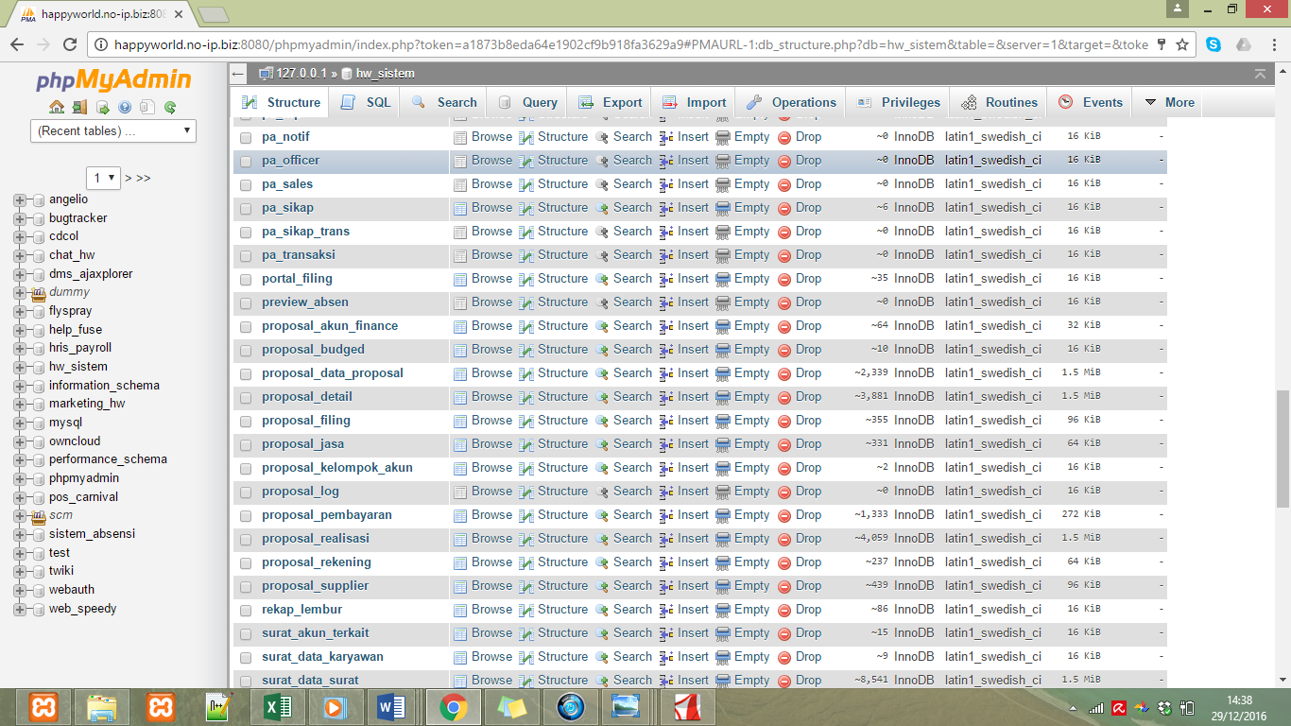
Database

Slide 19
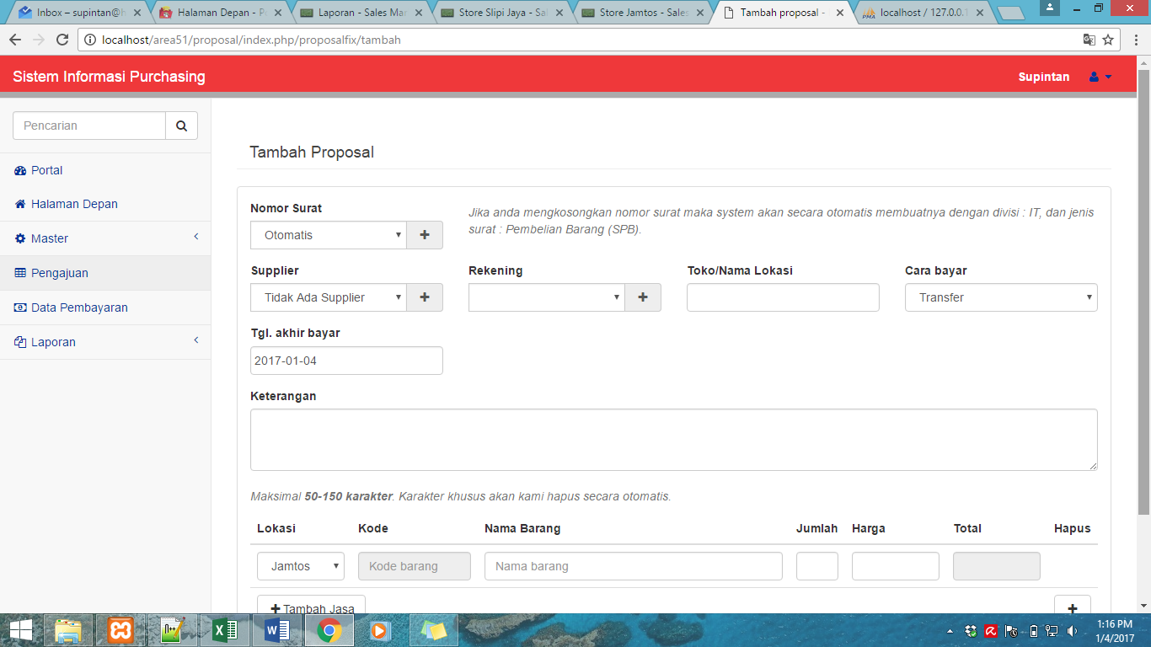
Contoh Implementasi Tampilan
Tampilan tambah pengajuan

Slide 20
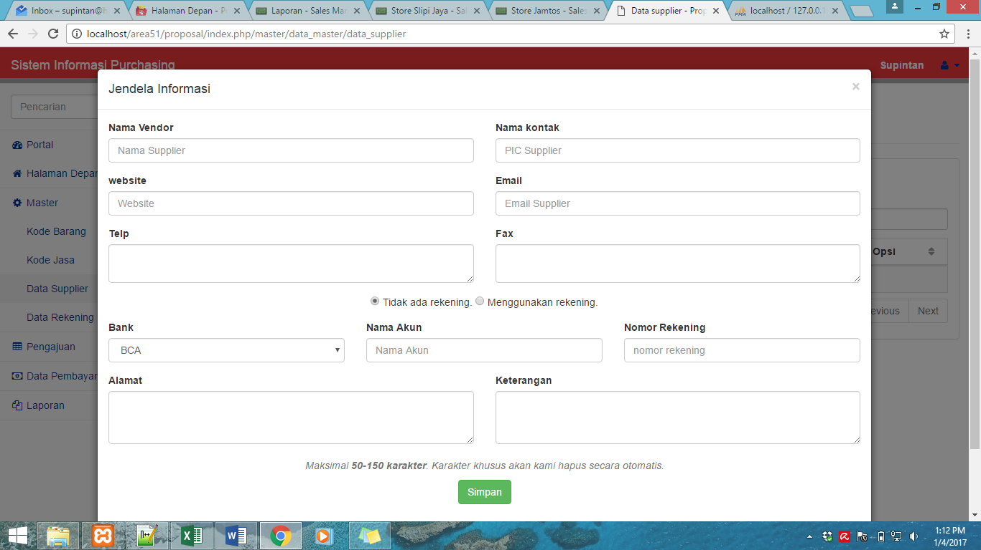
Contoh Implementasi Tampilan
Tampilan tambah supplier

Slide 21
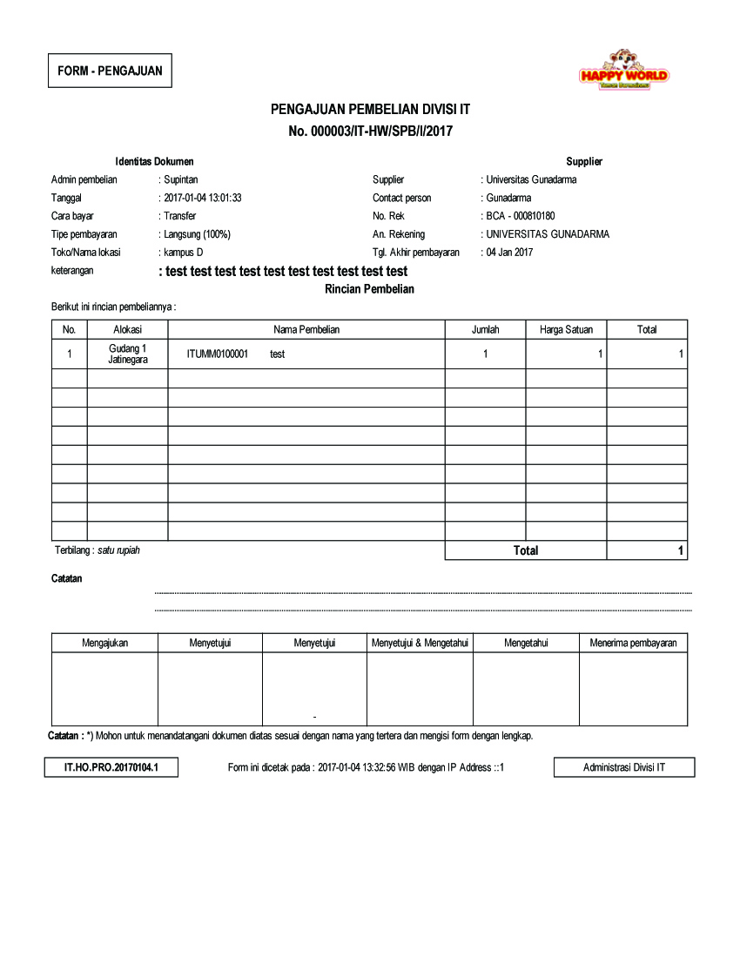
Contoh Implementasi Tampilan
Tampilan print out

Slide 22
UJI COBA USER
Uji Coba menggunakan UAT (User Accepted Test)
UAT diisi oleh user sebanyak 4 orang mewakili 4 divisi dan hasilnya menunjukkan bahwa semua fitur yang tersedia berjalan dengan baik

Slide 23
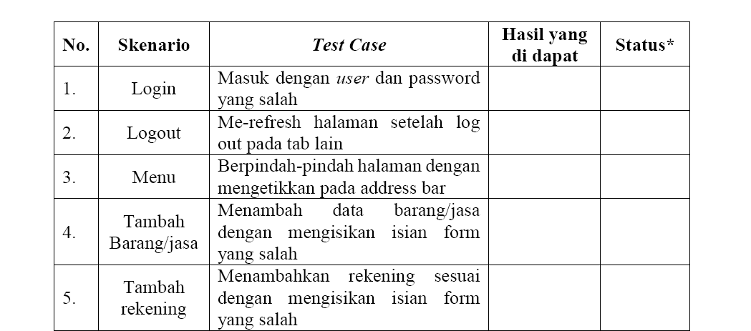
Contoh dokumen UAT

Slide 24
KESIMPULAN
Berdasarkan test UAT yang telah dilakukan :
Menunjukkan bahwa rancangan sistem informasi purchasing dengan framework Codeigniter dan MySQL ini dapat diimplementasikan dengan baik
Sistem informasi purchasing ini dapat menggantikan sistem manual yang digunakan saat ini

Slide 25
TERIMA KASIH

